Slide 1
9장 조건문 활용하기

Slide 2
중첩 조건문

Slide 3
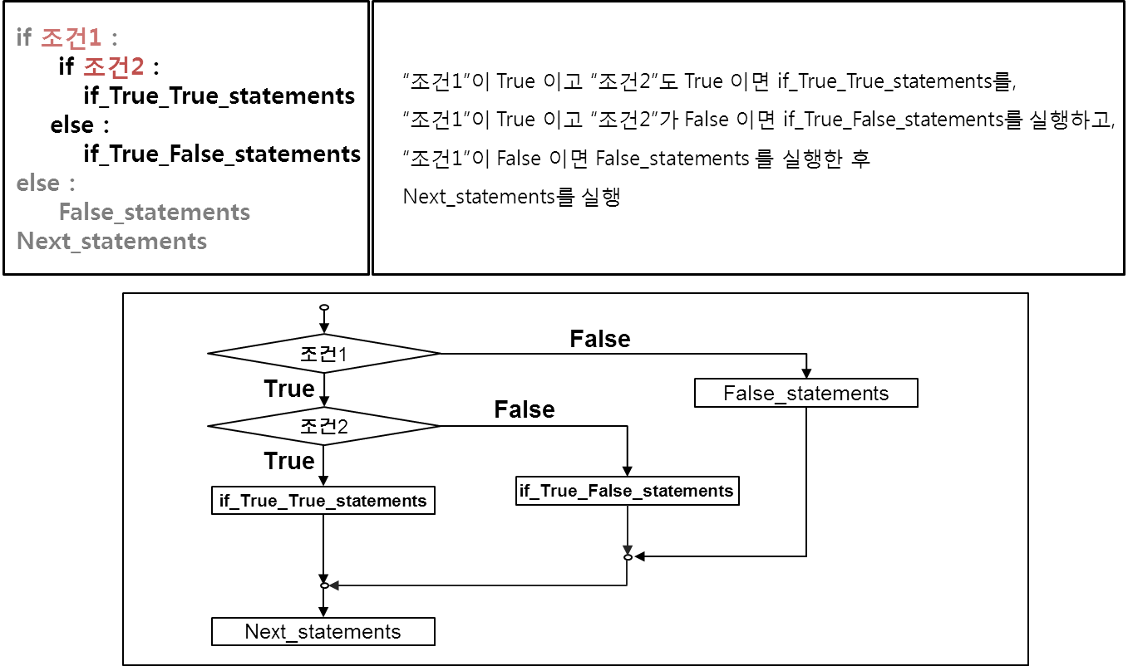

Slide 4
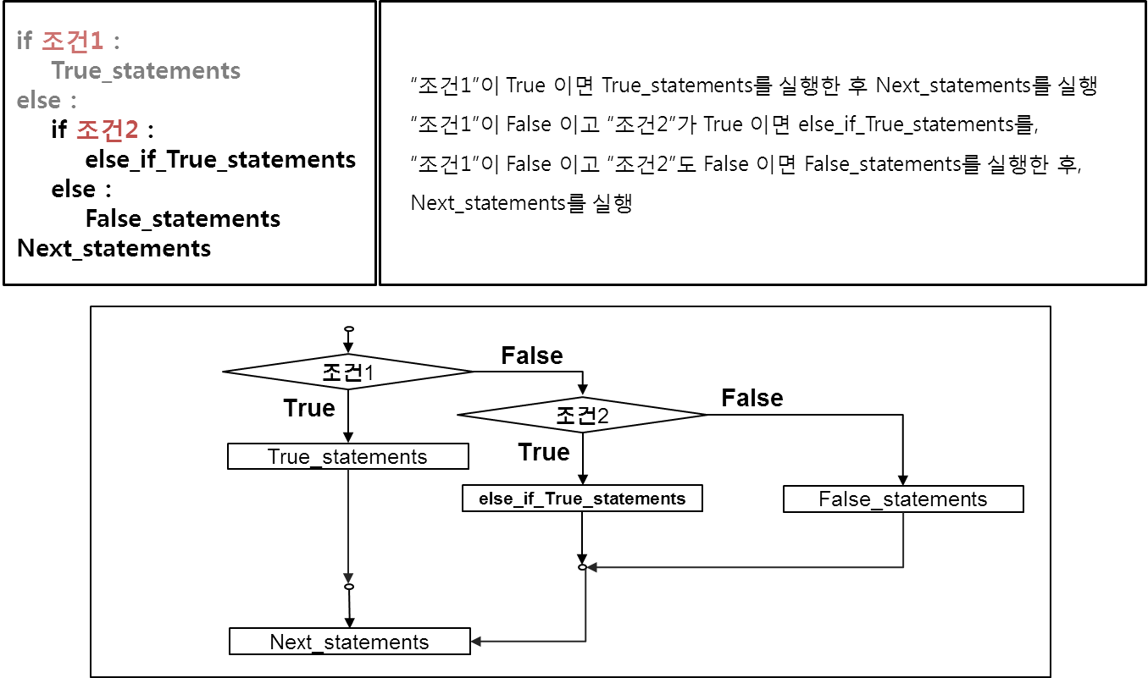

Slide 5
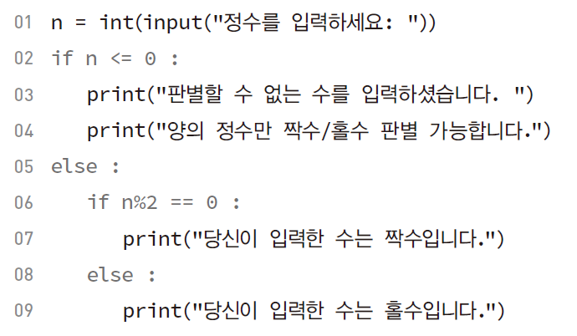
중첩 조건문: 짝수/홀수 판별하기

Slide 6
중첩 조건문: 짝수/홀수 판별하기
웹 사이트의 회원 가입 예제이다. 이 사이트에 회원 가입을 위해서는 id와 password를 입력해야 한다.
- id 길이가 10을 넘으면 ‘회원가입 실패: id 길이가 10을 초과’라는 메시지를 출력
- password 길이가 10을 넘으면 ‘회원가입 실패:password 길이가 10을 초과’라는 메시지를 출력
(참고로 len(변수)는 문자 길이를 계산하는 함수이다.)
id 입력
password 입력
id 길이 < 10
False
True
회원가입 실패
: id 길이가 10을 초과
password 길이 < 10
False
True
회원가입 성공
회원가입 실패
: password 길이가 10을 초과

Slide 7
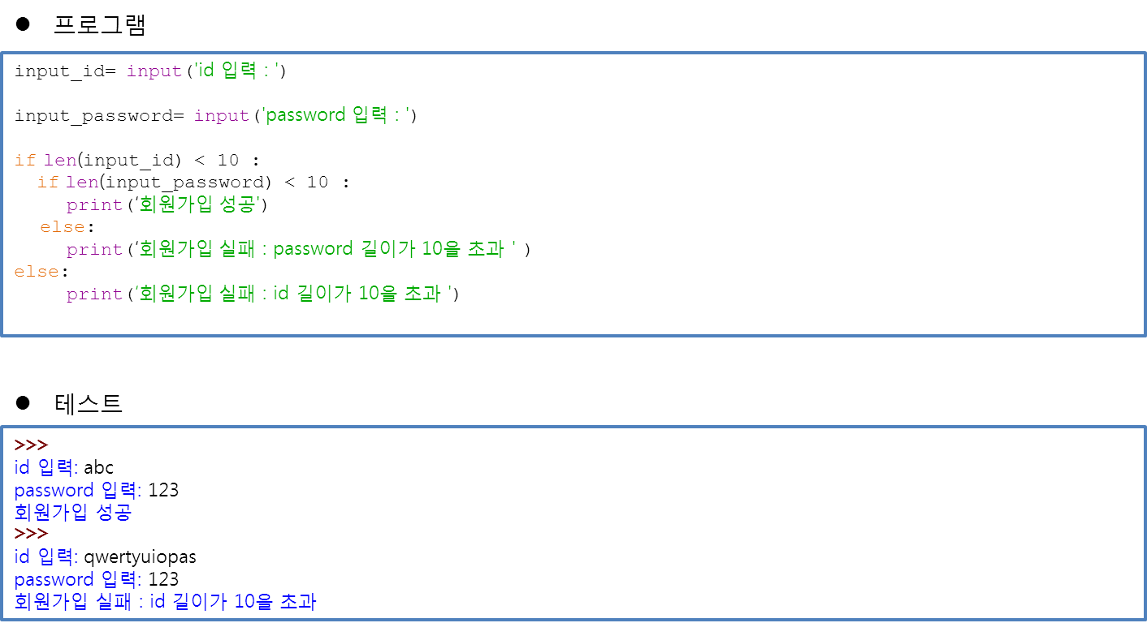

Slide 8
If ~ elif ~ else ~ 조건문

Slide 9
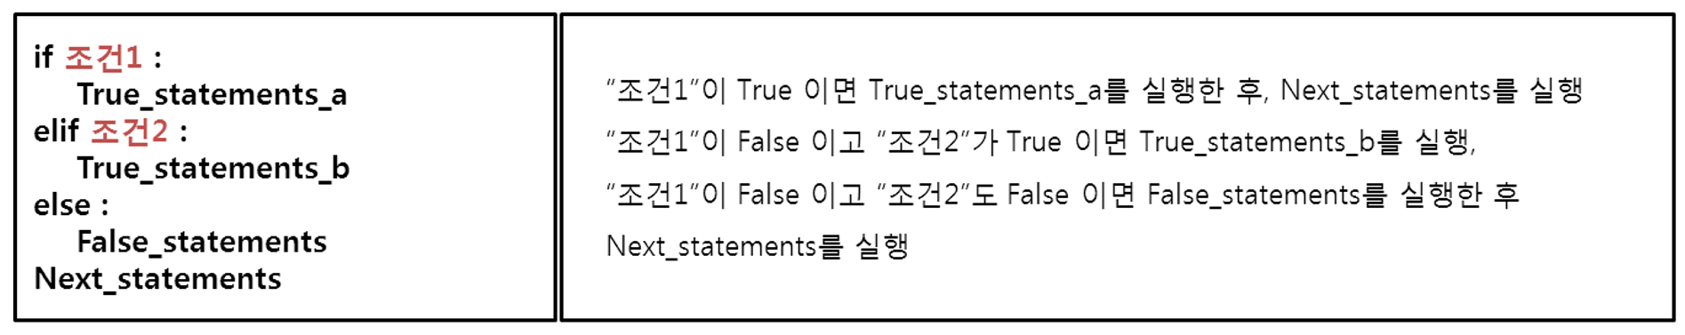
If ~ elif ~ else ~ 조건문

Slide 10
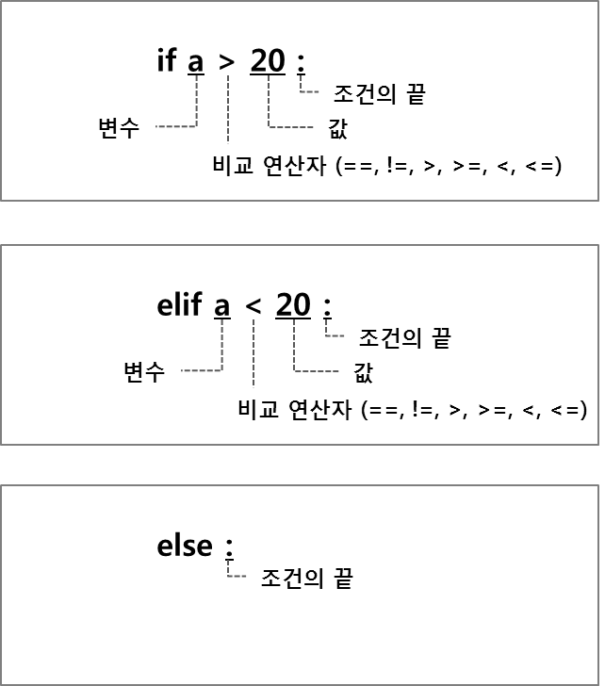
If ~ elif ~ else ~ 조건문

Slide 11
if .. elif .. else 조건문
성적에 따라 A, B, C 학점 부여하기
성적
90이상
80이상 (90미만)
70이상 (80미만)
명령문1
명령문2
명령문2
Notes:
성적이 90점 이상이면 A,
80 B, 너머지는 C

Slide 12
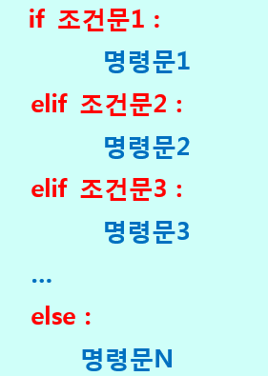
if .. elif .. else 조건문

Slide 13
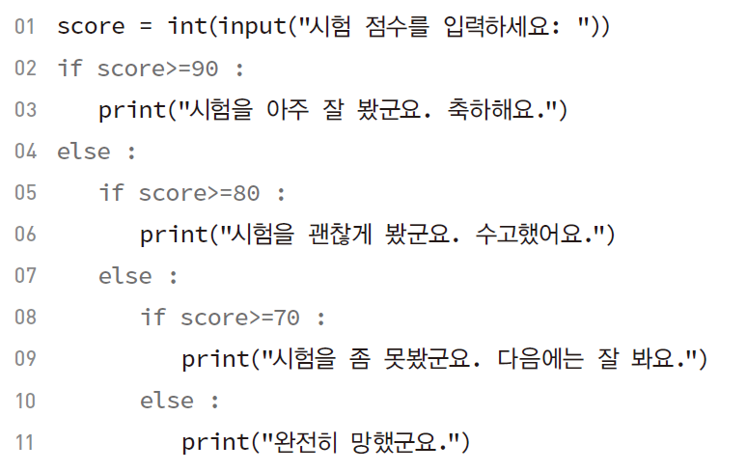
중첩 조건문
Notes:
score = int(input("시험점를 입력하세요 : "))
if score>=90 :
print("시험을 아주 잘 봤군요. 축하해요.")
else :
if score>=80 :
print("시험을 괜찮게 봤군요. 수고했어요")
else :
if score>=70 :
print("시험을 좀 못봤군요. 다음에는 잘 봐요.")
else :
print("완전히 망했군요")

Slide 14
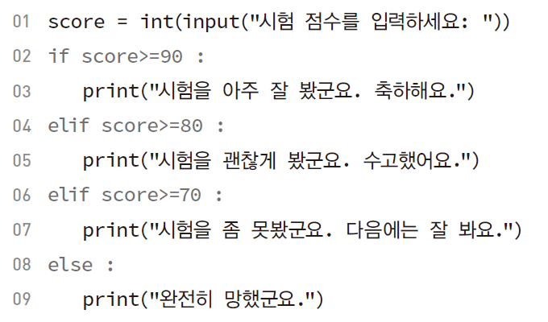
if .. elif .. else 조건문

Slide 15
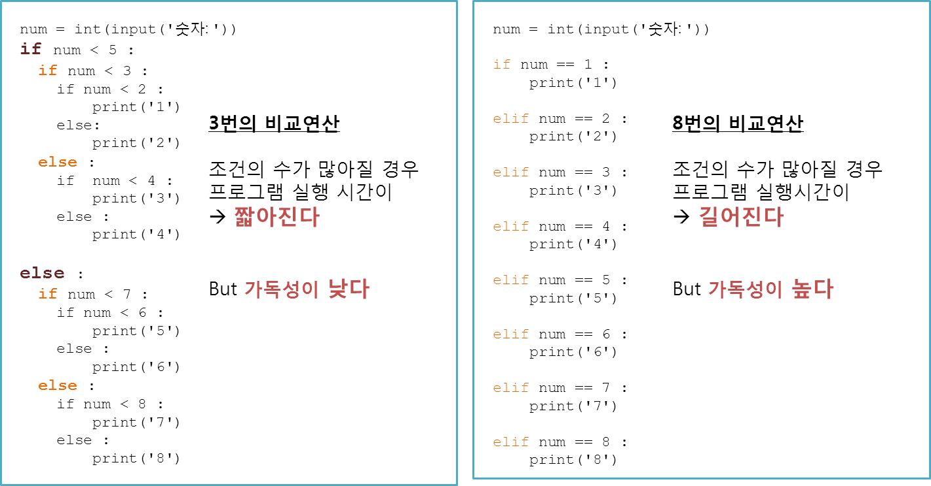
1~8까지 입력 받은 숫자를 판별하는 프로그램을 작성해보자 (비교)

Slide 16
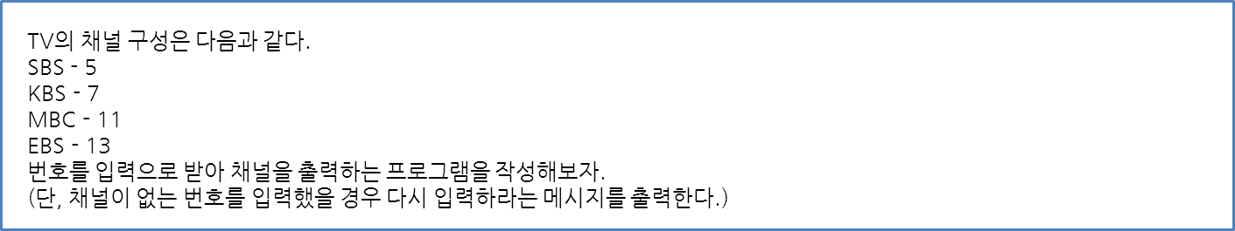
Example

Slide 17
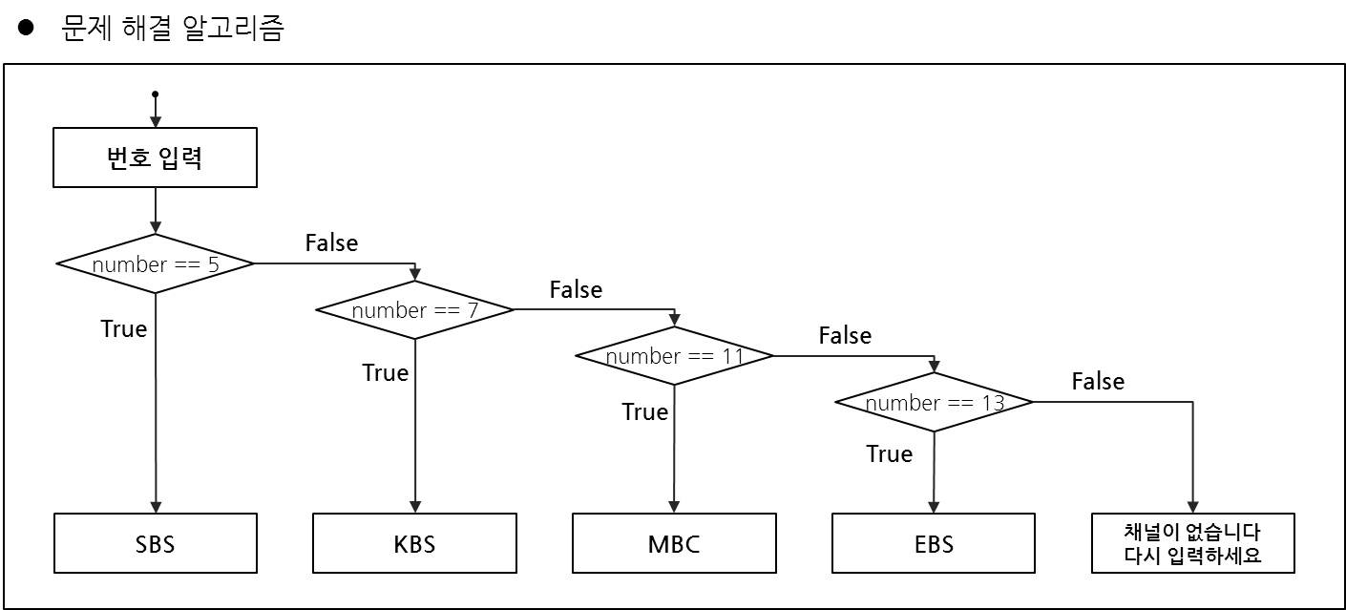
Example

Slide 18
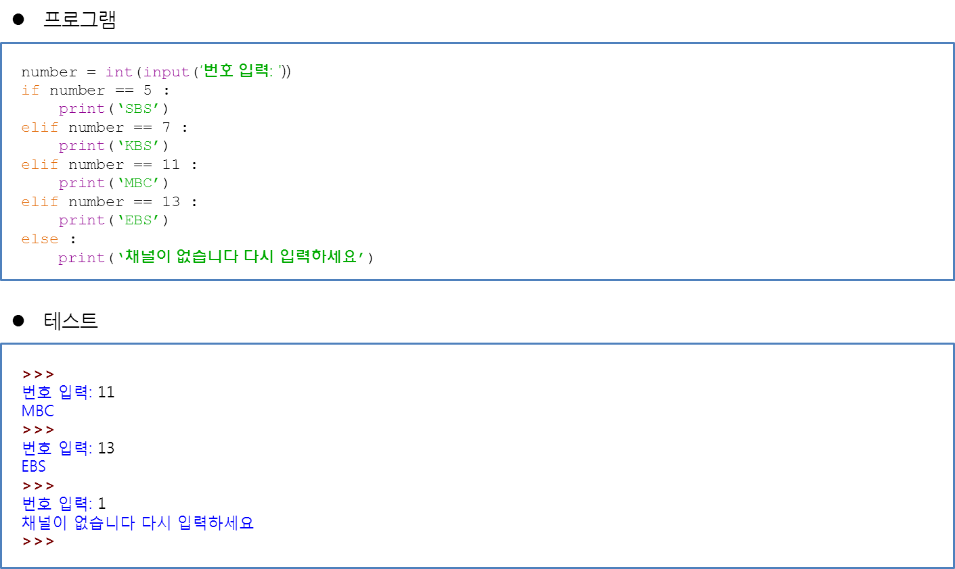
Example

Slide 19
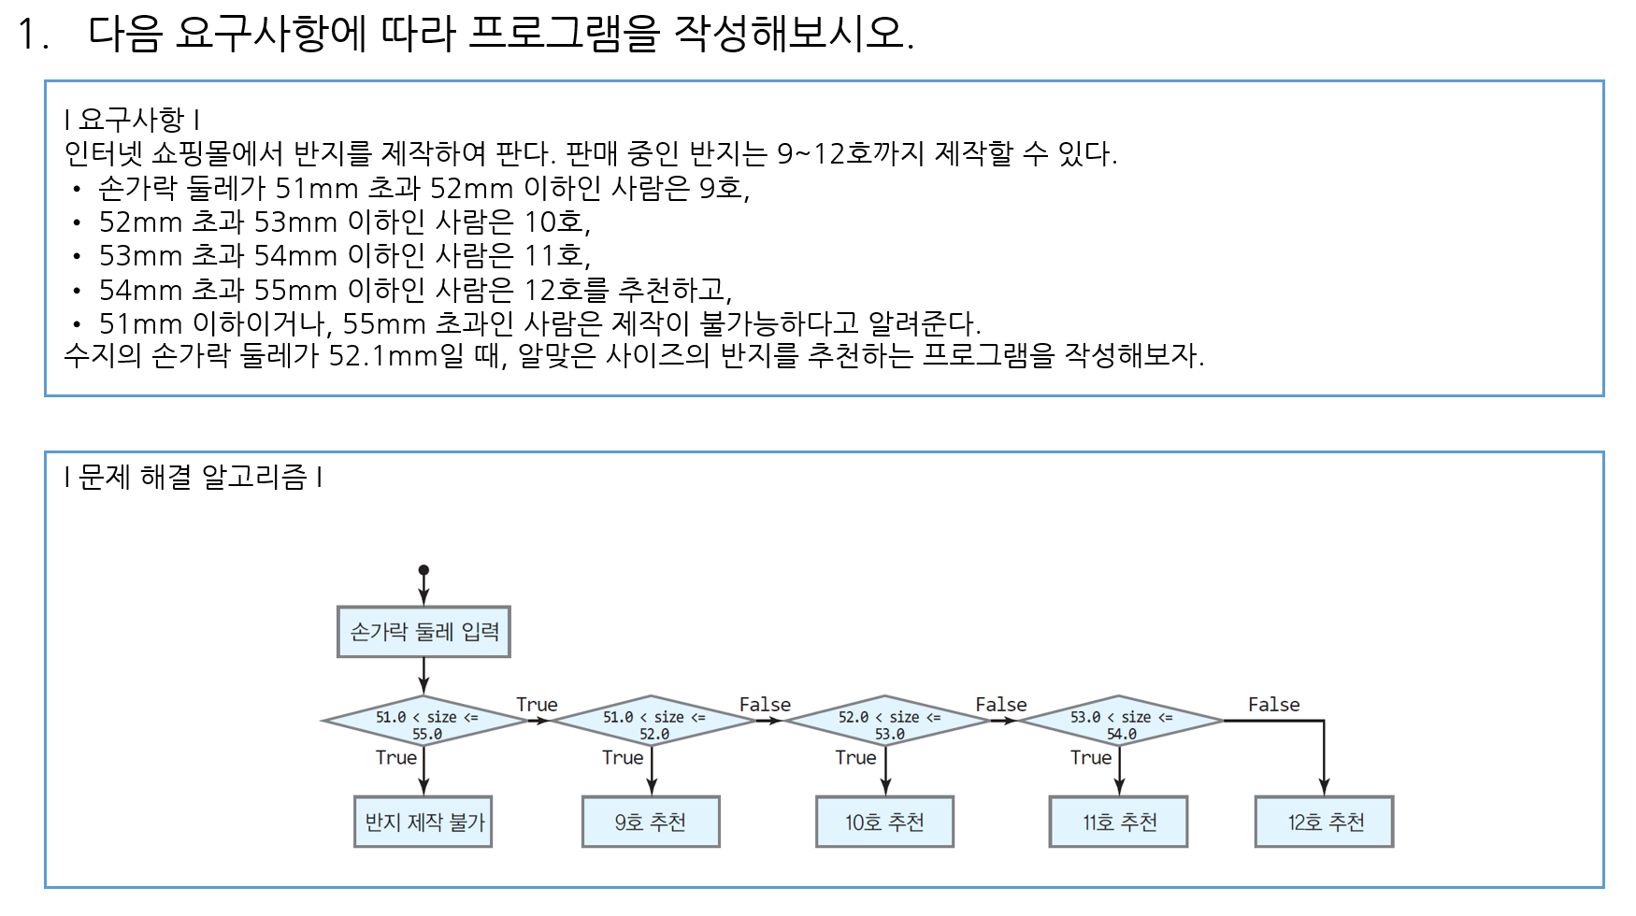
[실습]

Slide 20
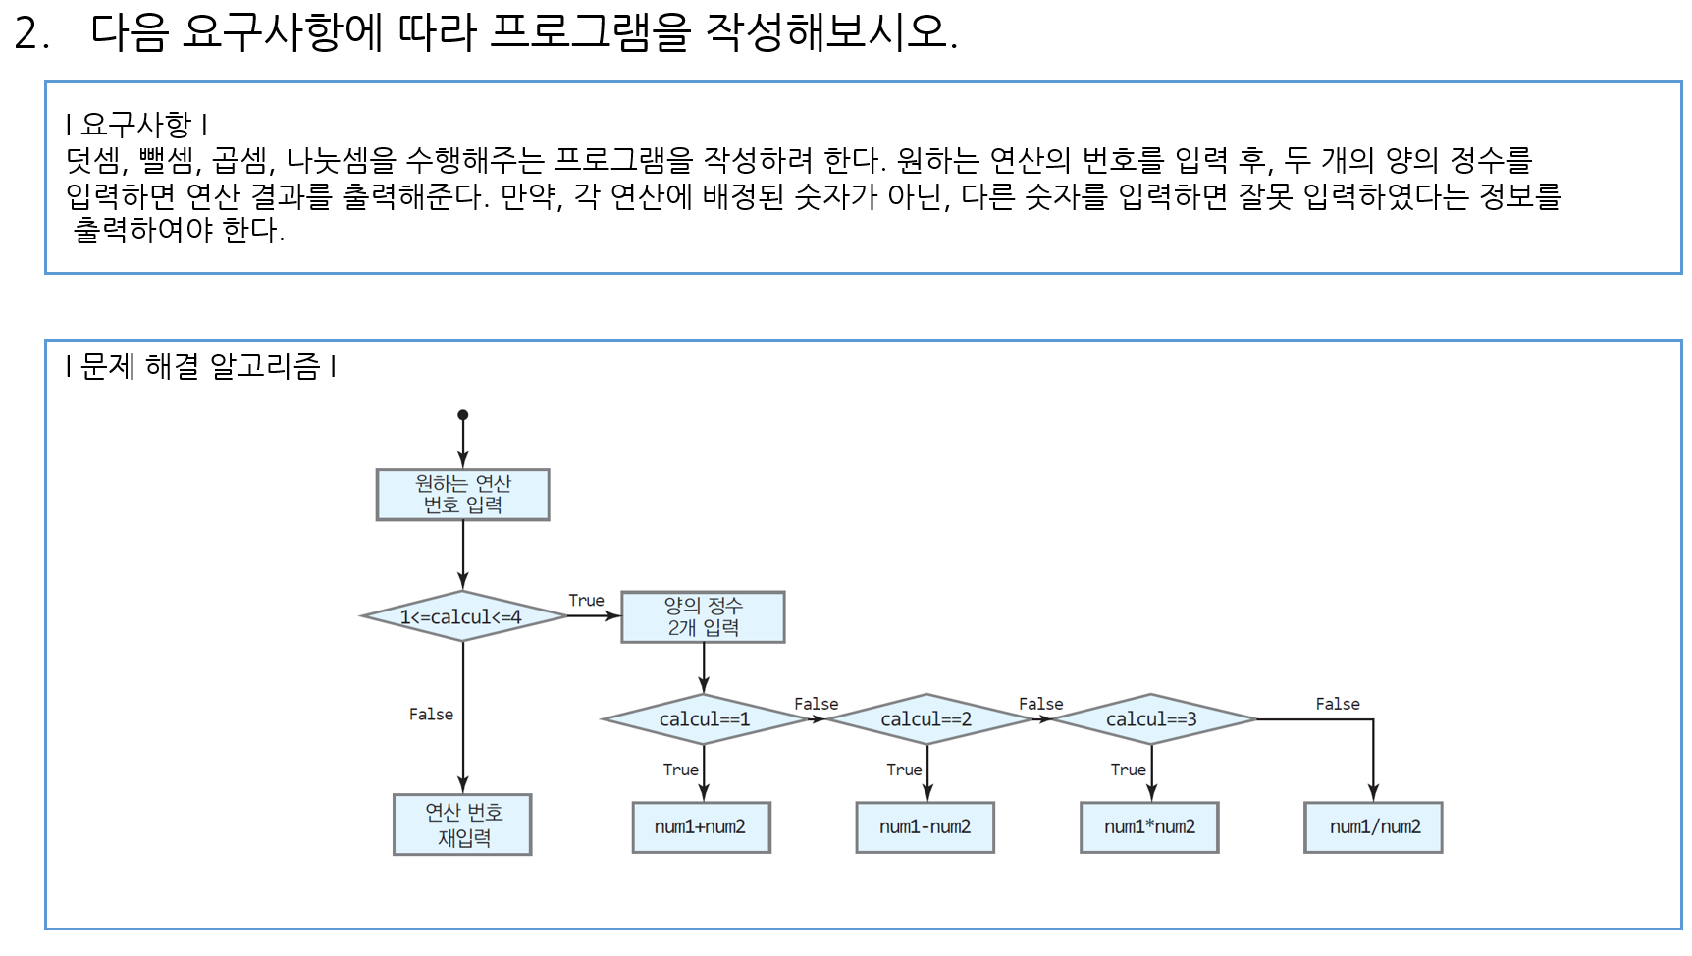
[실습]

Slide 21
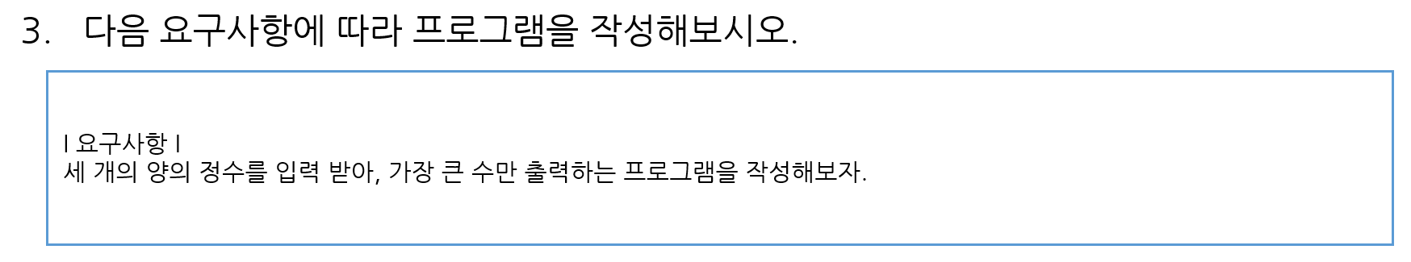
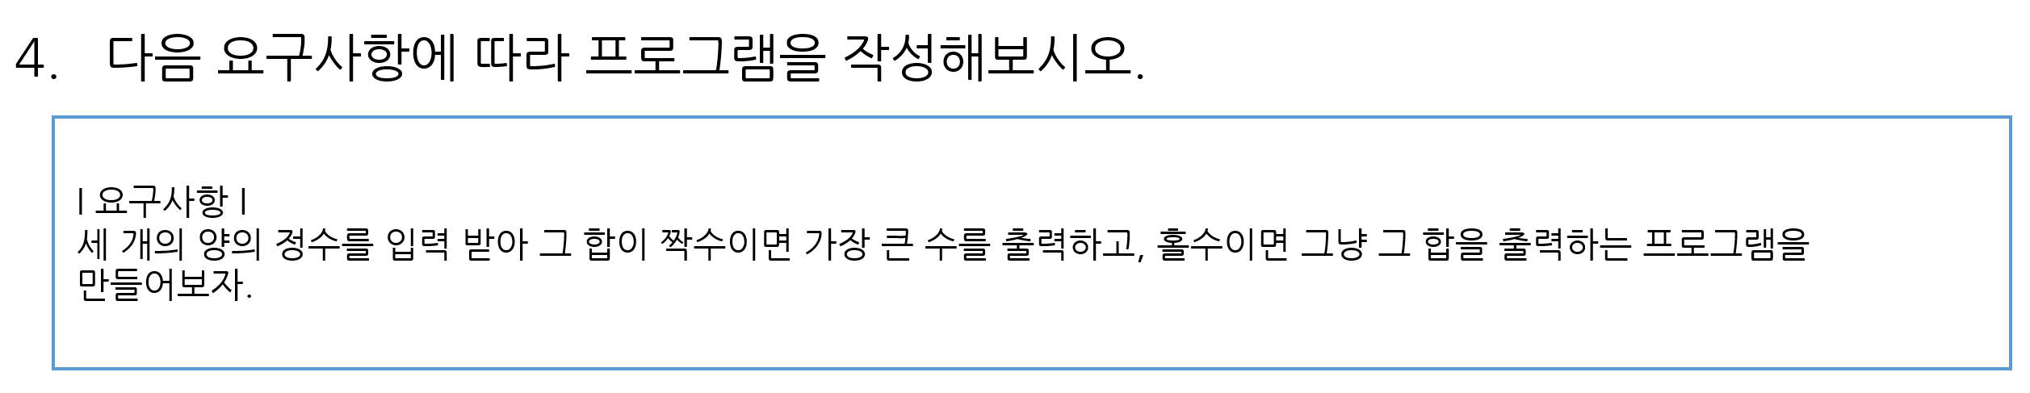
[실습]

Slide 22
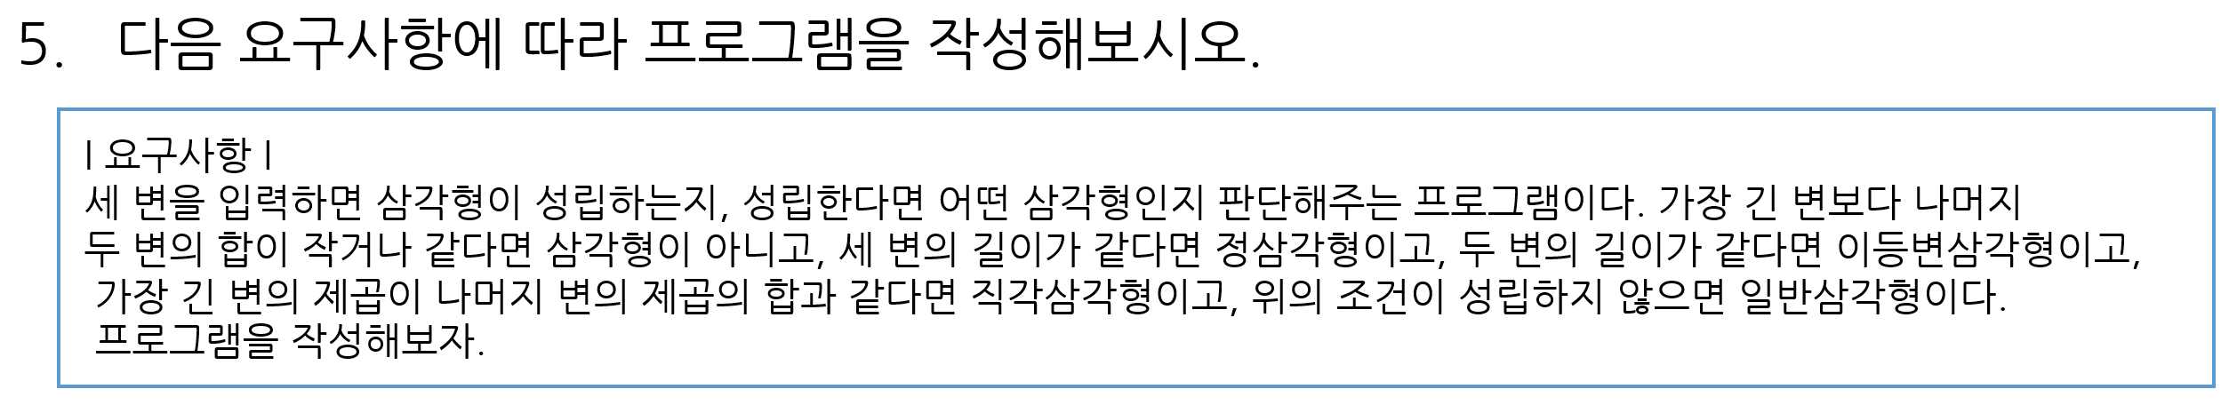
[실습]

